Slide 1
다국어변환

Slide 2
업로드 파일
Pom.xml 의존성 추가(JSTL, jakarta서블렛추가)
resources > messages > message_ko.properties (한국어 언어팩)
resources > messages > message_en.properties (영어 언어팩)
com.qms> SpringBootJavaJspConfig.java (언어팩위치 설정,타입설정)
com.qms.language.controller > LanguageController.java(주소 다시 불러오기)
그밖에 다국어를 적용하기 위한 jsp파일을 수정할 필요가 있음.
jstl호출,
<spring:message code=”" />화 하기(현재 로케일에 맞는 언어로 출력)
메뉴쪽 언어선택추가

Slide 3
호출시 흐름
Jsp(화면)에서 언어변경태그 클릭
>클릭하면 Controller 호출(lang인자를 보냄 ko,en)
> Controller를 호출하기 전에 Config쪽에서 로케일을 먼저 지정을 한다.
>Config(인자를 확인하여 ko 또는 en 로케일설정한다.)
>Controller(해당페이지를 다시 불러온다.)

Slide 4
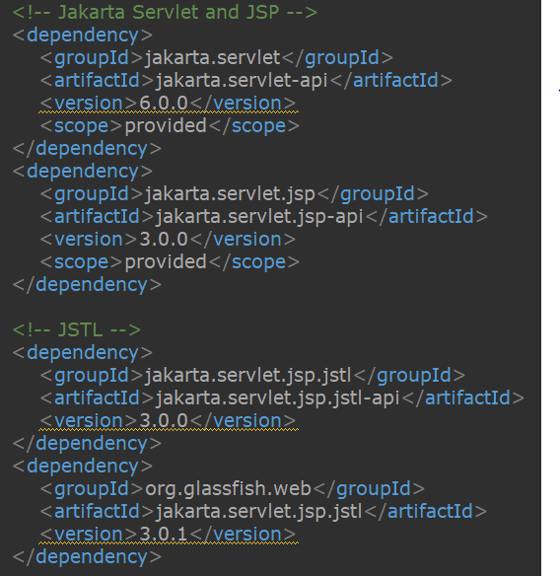
Pom.xml 의존성추가

Slide 5
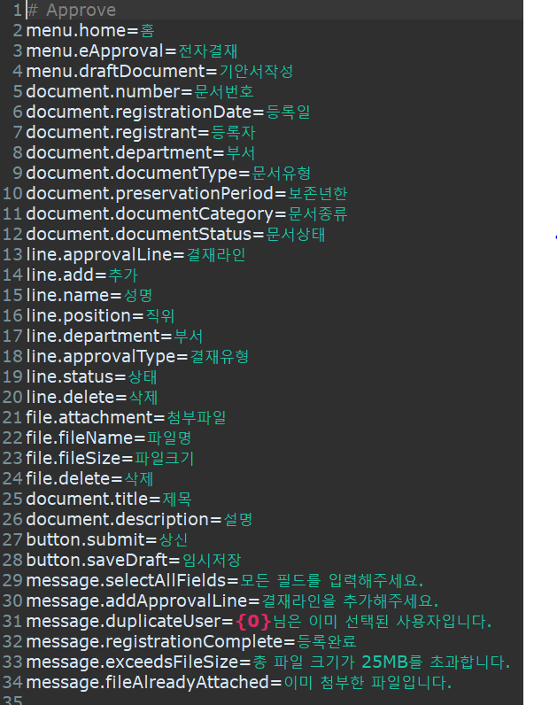
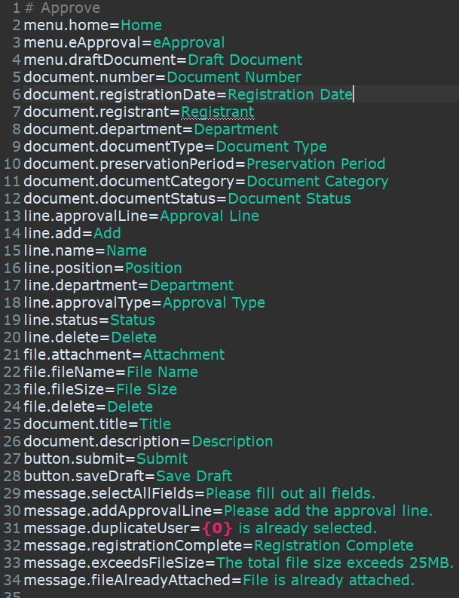
message_ko.properties
message_en.properties

Slide 6
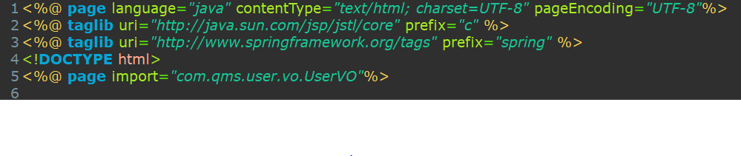
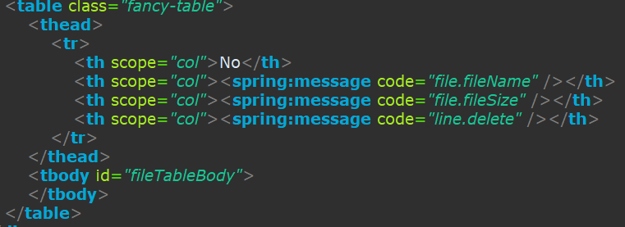
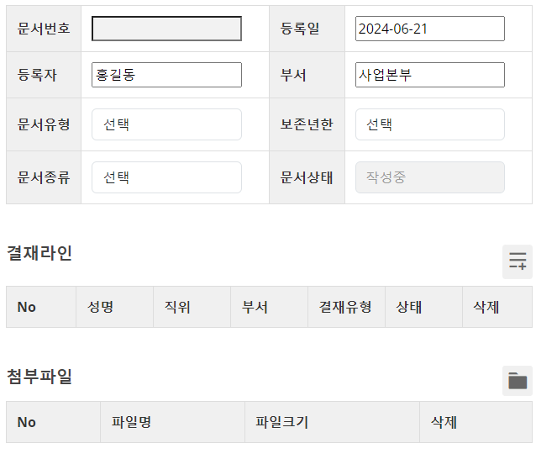
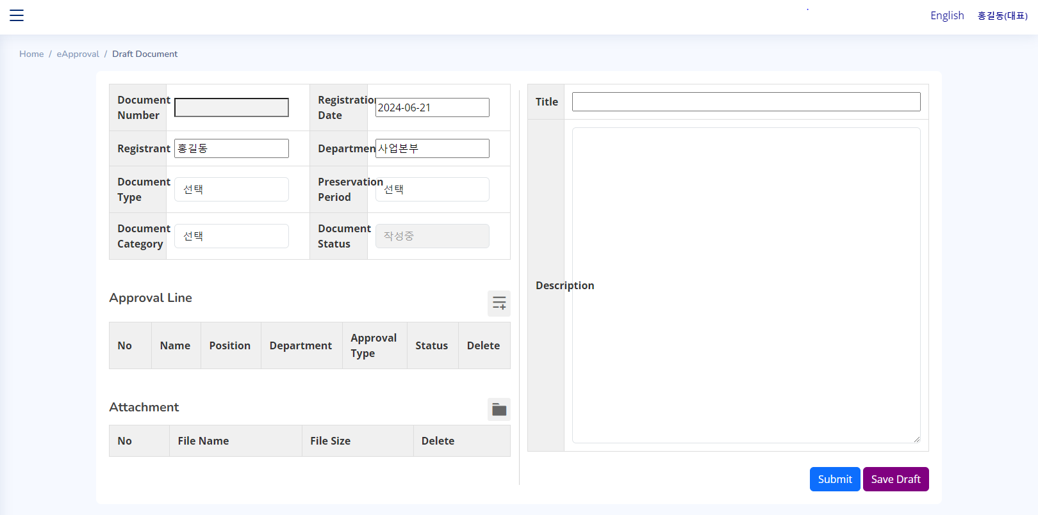
jsp 수정
Jstl호출 (spring jstl은 현재 로케일을 확인해서 언어 프로퍼티를 설정해준다.)

Slide 7
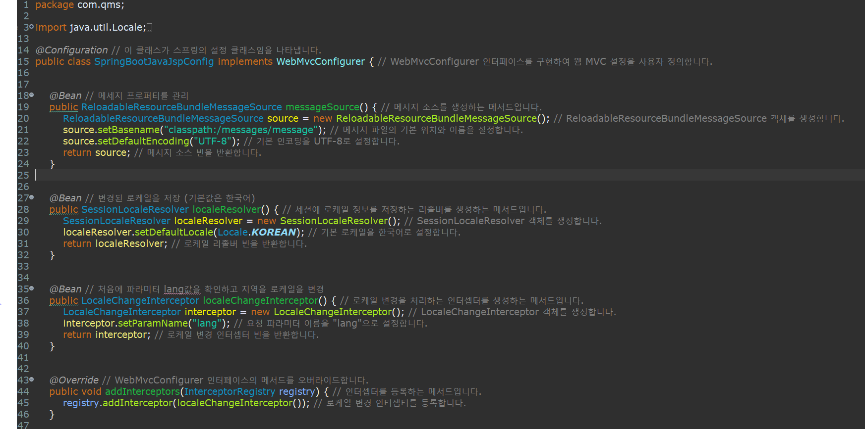
Config 생성

Slide 8
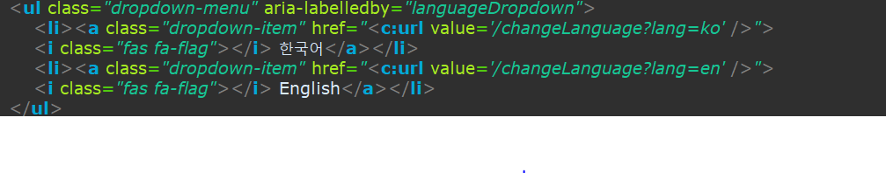
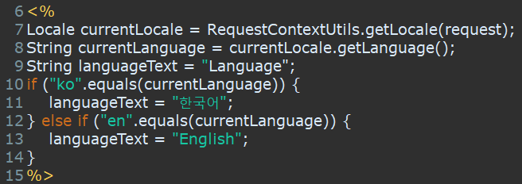
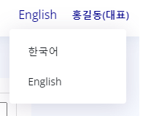
메뉴부분 jsp 생성

Slide 9
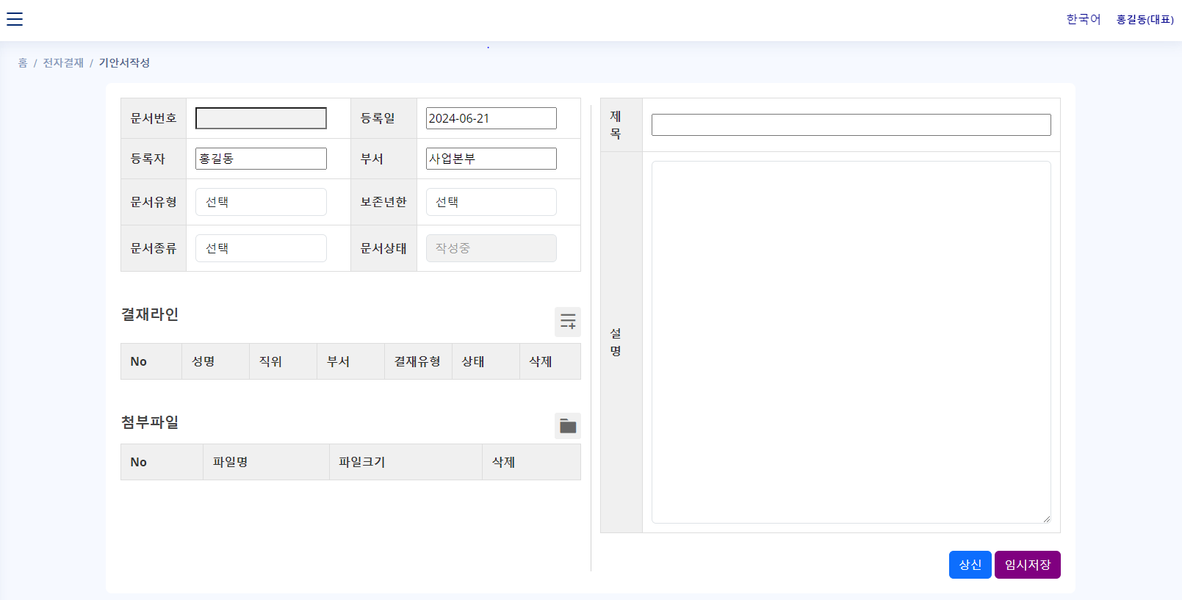
구현모습(한국어)
메뉴부분 jsp 생성

Slide 10
구현모습(영어)
메뉴부분 jsp 생성

